Slide 1
Робота на тему «Алгоритм Хорспула»
Виконав
Студент групи КМ-12
Ігнатьєв Олександр

Slide 2
Постановка задачі
Задача полягає в тому, щоб знайти задане слово в тексті. Формально: потрібно знайти номер першого символу заданої підстроки в заданому тексті.
Наприклад, для тексту «I love algorithms» та слова «love», програма має повернути число 3, оскільки слово «love» у заданому тексті починається з третього символу.

Slide 3
Якщо порівнювати задане слово довжиною m з першими m символами тексту, та у разі розбіжності будь-якого символу, зсувати шаблон (задане слово) на один символ вправо, то звичайно можна отримати шукану відповідь. Але, у найгіршому випадку, на це знадобиться m(n-m+1) перевірок.
(m – довжина слова, n – довжина тексту)
(n-m+1) – найбільша можлива кількість порівнянь шаблону з шматком тексту, m – найбільша можлива кількість порівнянь у самому слові з m символів.
Можливо є варіант досягти бажаного за меншу кількість порівнянь?

Slide 4
Алгоритм Хорспула
Порівнюються відповідні пари символів з шаблону та тексту, починаючи з останнього символу шаблону й переміщуючись з права на ліво.
Якщо знайдена розбіжність деякої пари символів, то зсуваємо шаблон вправо. Зрозуміло, що хотілося б зсунути якомога далі вправо, але без ризику пропустити можливе входження підстроки в текст.
Алгоритм Хорспула визначає величину такого зсуву.

Slide 5
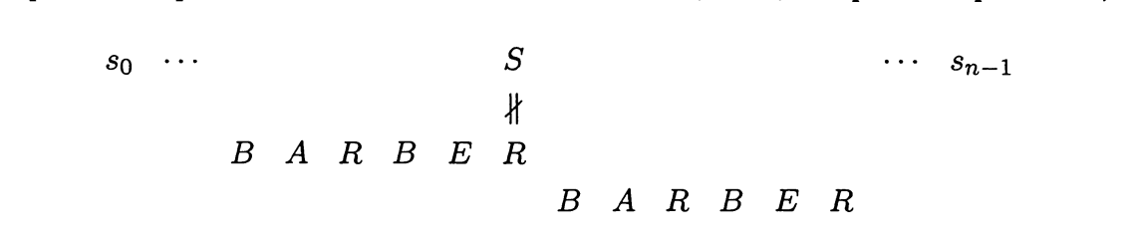
У загальному випадку можливі 4 ситуації
*c – символ тексту, який при вирівнюванні знаходиться навпроти останнього символу шаблону.
-1-
Якщо символу c немає у зразку.
Тоді можна зсувати шаблон на всю його довжину.

Slide 6
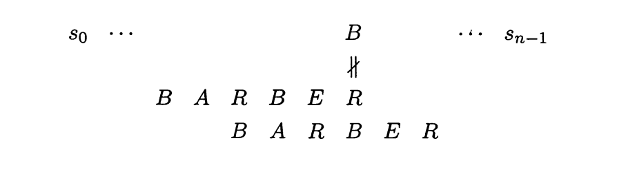
-2-
Якщо символ с є у зразку, але він не останній.
Тоді зсув повинен вирівняти шаблон так, щоб навпроти с у тексті було перше справа входження цього символу у зразок.

Slide 7
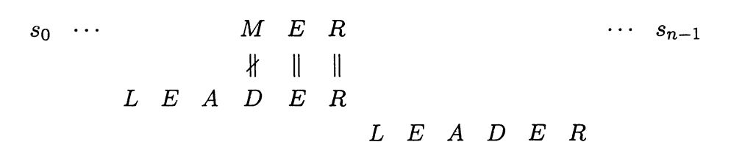
-3-
Якщо с – останній символ зразка, і серед інших m-1 символів шаблону такого символу більше немає, то зсув має бути подібно першому випадку – на всю довжину m.

Slide 8
-4-
Якщо с – останній символ зразка, і серед інших m-1 символів шаблону є інші входження цього символу, то зсув має бути подібним до випадку 2 – крайнє праве входження с серед інших m-1 символів має розташуватись навпроти символу с у тексті.

Slide 9
Таким чином, можна досягти більших зсувів, ніж застосовуючи алгоритм на основі грубої сили.
Але якщо алгоритм буде продивлятись усі символи зразка при кожній перевірці, то всю його перевагу буде втрачено.
Ідея покращення вхідних даних робить такі маніпуляції зайвими.

Slide 10
Ідея покращення вхідних даних. Таблиця зсувів.
Ми можемо попередньо обчислити величини таких зсувів для кожного можливого символу і зберігати їх у таблиці. Така таблиця містить два стовпчики: перший – множина усіх можливих символів. У моїй реалізації алгоритму враховані наступні символи (алфавіт + знаки пунктуації):
abcdefghijklmnopqrstuvwxyzABCDEFGHIJKLMNOPQRSTUVWXYZ!?,. ;:""()/'
Другий – власне, величини шуканих зсувів.

Slide 11
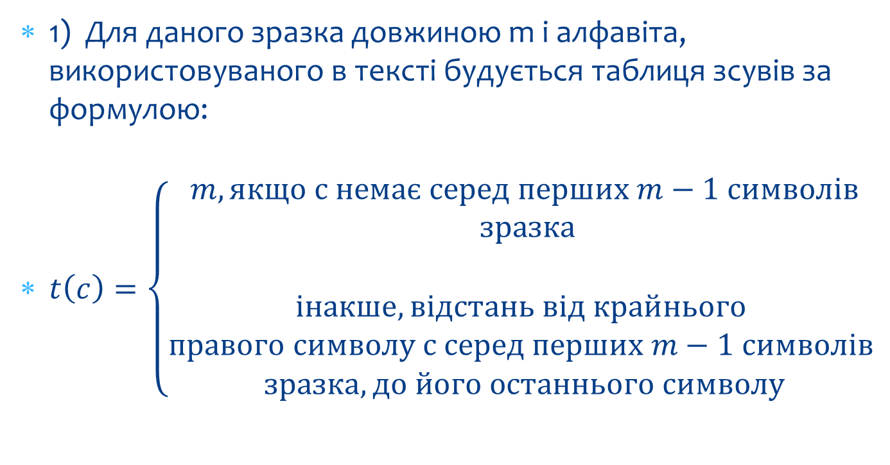
Отже, так виглядає алгоритм Хорспула
1) Для даного зразка довжиною m і алфавіта, використовуваного в тексті будується таблиця зсувів за формулою:
$t\left(c\right)=\left\{\begin{aligned}m, якщо с немає серед перших m−1 символів \\ зразка \\ \\ інакше, відстань від крайнього \\ правого символу с серед перших m−1 символів \\ зразка, до його останнього символу\end{aligned}\right.$

Slide 12
-2-
Вирівнюємо початок зразку з початком тексту.

Slide 13
-3-
Доти, доки не буде знайдена шукана підстрока або доти доки зразок не досягне останнього символу тексту, повторюємо наступні дії:
Починаючи з останнього символу зразку, порівнюємо відповідні символи в шаблоні та тексті доки не буде встановлена рівність усіх символів (при цьому пошук зупиняється) або доки не буде знайдено пару різних символів. В останньому випадку знаходимо відповідний елемент таблиці зсувів t(c) і зсуваємо зразок вправо на t(c) символів.

Slide 14
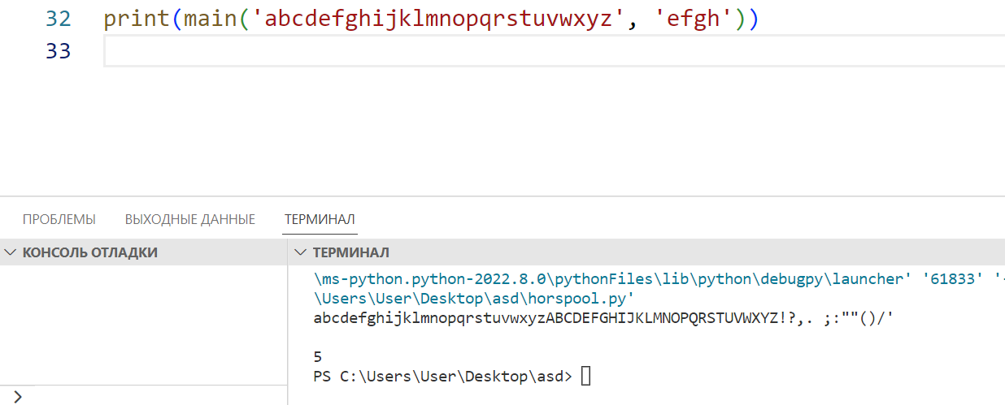
Приклади роботи програми
Програма знайшла підстроку у тексті й вивела номер першого символу – 5.

Slide 15
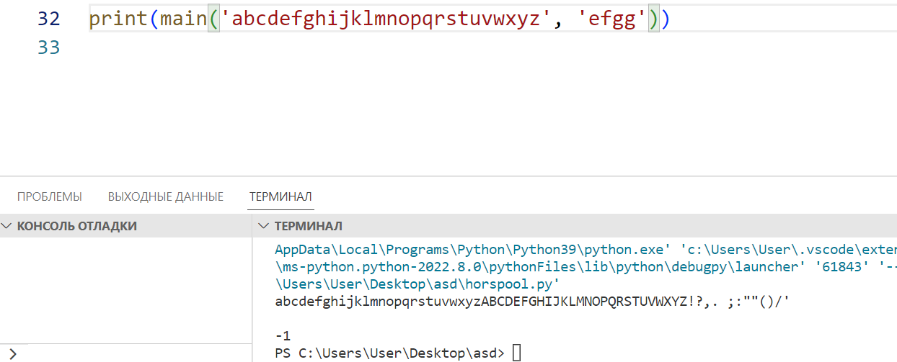
Програма не знайшла підстроку у тексті й вивела -1.

Slide 16
Програма читає текст з файлу, та використовуючи функцію main(), яка приймає 2 параметри – текст та зразок, повертає відповідь: якщо знайшла слово то номер першого символу, якщо ні – то -1.

Slide 17
Аналіз складності алгоритму
У найгіршому випадку ефективність алгоритму Хорспула складає O(nm). Проте для випадкових текстів, вона дорівнює O(n).
Таким чином, хоча алгоритм Хорспула відноситься до того ж класу ефективності, що й алгоритм, заснований на методі грубої сили, очевидно, що в середньому він переважає останній.

Slide 18
Додатково

Slide 19
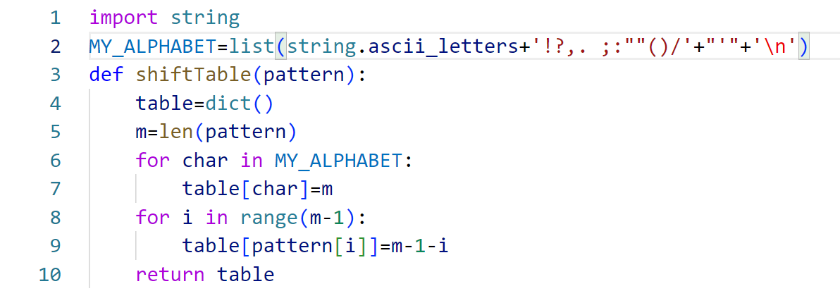
Код програми
Створено алфавіт символів та функцію для побудови таблиці зсувів.

Slide 20
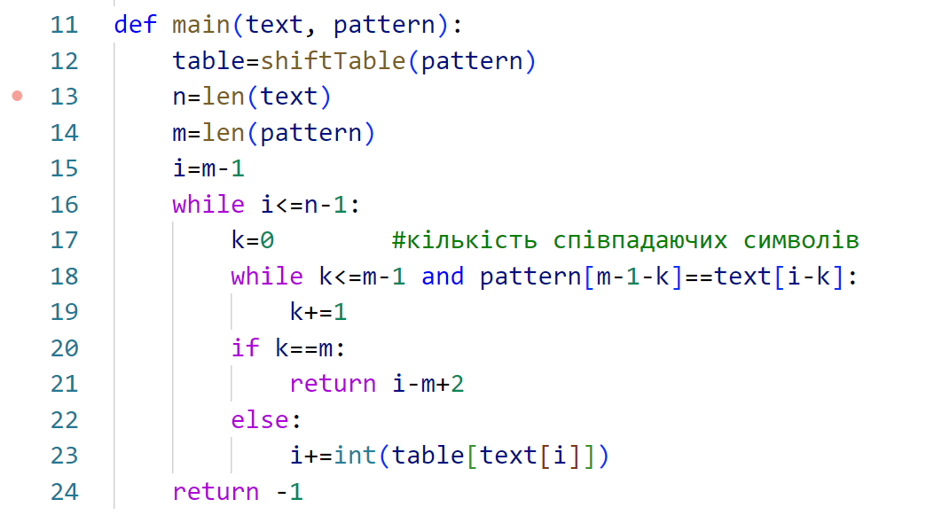
Основна функція, для пошуку підстроки.

Slide 21
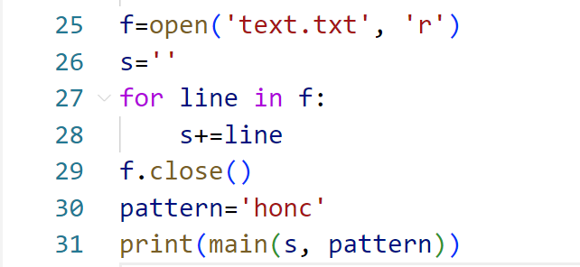
Відкриття файлу з текстом для читання, запис тексту у змінну s. Задання слова, яке потрібно шукати.
Виведення відповіді – результат виконання функції від цих двох параметрів.

Slide 22
Джерела
А. Левітін «Алгоритми. Вступ до розробки та аналізу»

Slide 23
Дякую за увагу!

